Slide 1
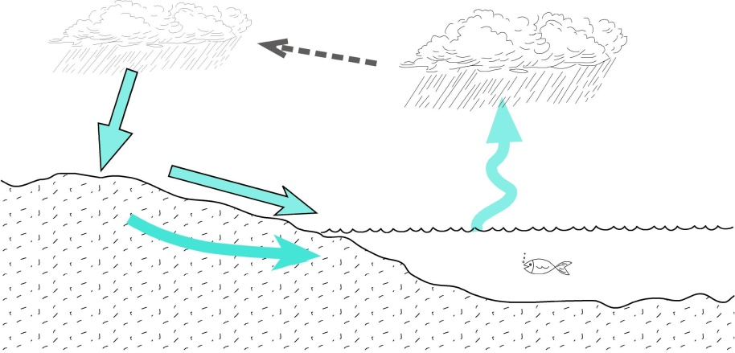
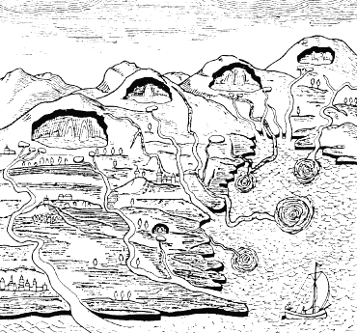
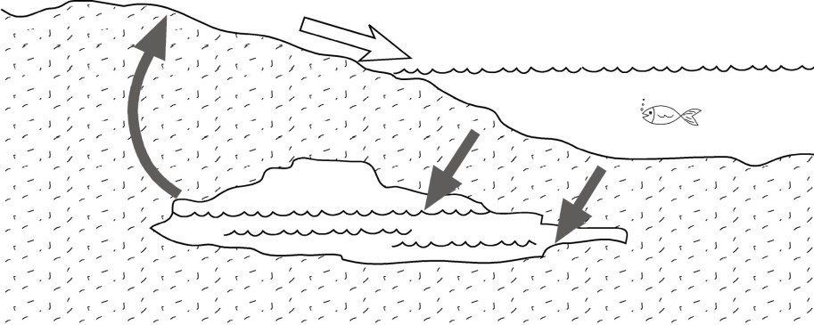
El ciclo hidrológico (arriba) se concibió durante siglos al revés: el agua se infiltra en el fondo del océano y sube hasta las montañas
El agua sube hasta grandes cavernas bajo las montañas (Kirchner, 1664)

Slide 2
DESCARTES ,"Principios de la Filosofía", 1644 :
"Hay grandes cavidades llenas de agua por debajo de las montañas, donde el calor producido por la luz del sol eleva continuamente vapores, los cuales […] escapan a través de los poros de la tierra y llegan hasta las más altas llanuras y montañas, se reagrupan en el interior de las fisuras que existen en la proximidad de su superficie, las rellenan y, cuando son recortadas por el terreno, originan los manantiales, los cuales discurren valle abajo, se reagrupan, forman los ríos y llegan hasta el mar.
Ahora bien, a pesar de que por este procedimiento salga continuamente mucha agua de esas cavidades que existen por debajo de las montañas, nunca llegan a vaciarse; ello es debido a que existen numerosos conductos por los que el agua del mar llega hasta esas cavernas en la misma proporción que de ellas sale en dirección a los manantiales"

Slide 3
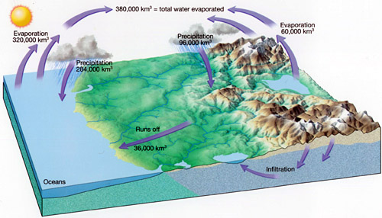

Slide 4
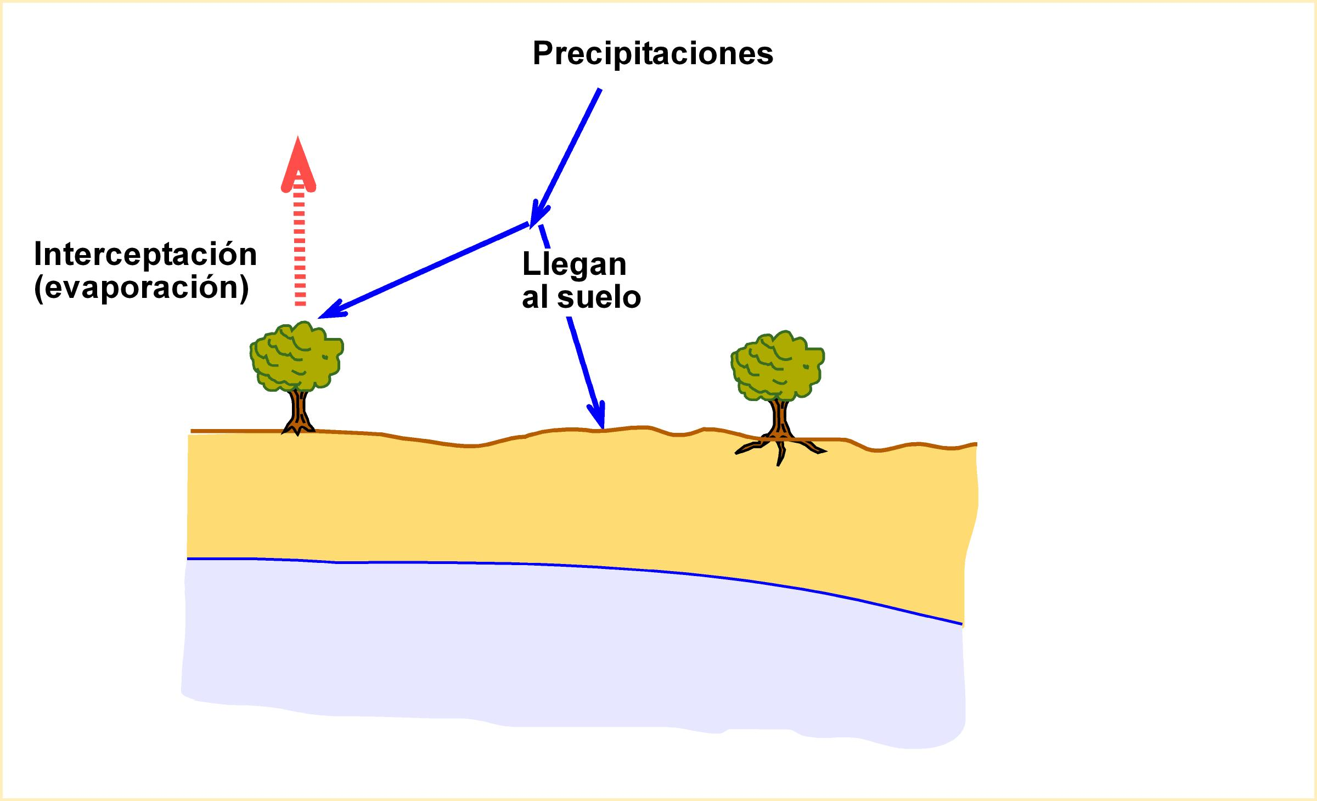
De las precipitaciones, sólo una parte alcanza el suelo.
Lo retenido sobre la vegetación en parte se evapora (Interceptación)

Slide 5
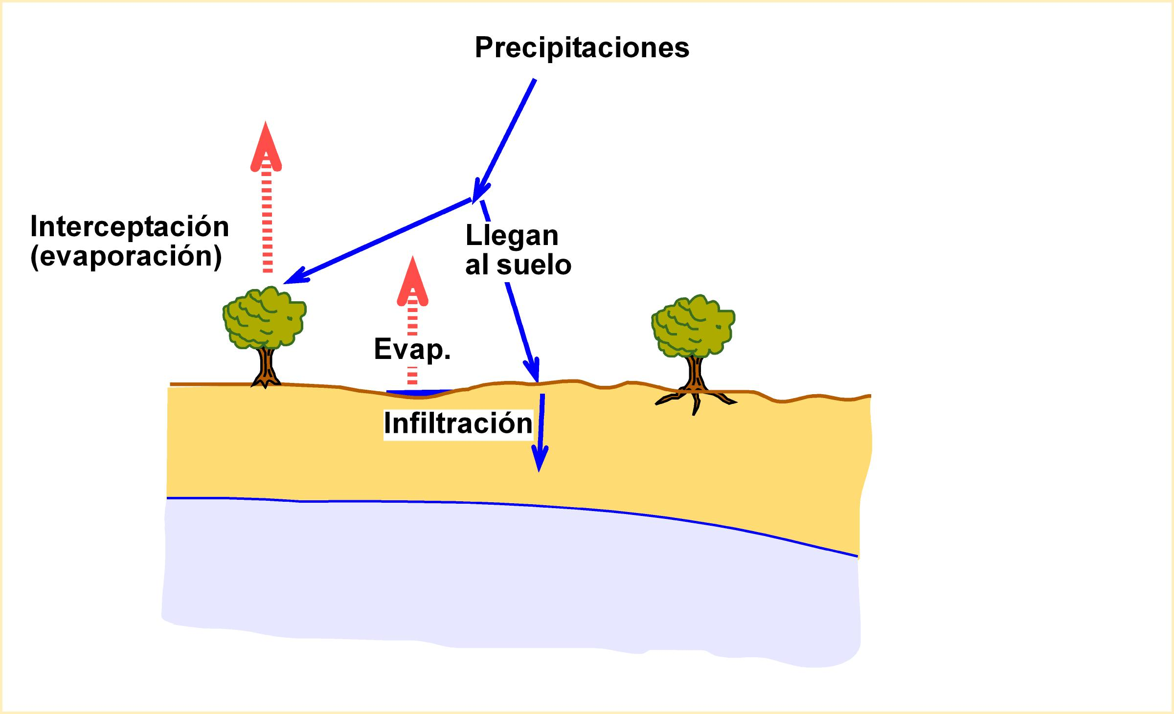
Las precipitaciones que llegan al suelo, una parte se evapora desde la superficie y el resto se infiltra

Slide 6
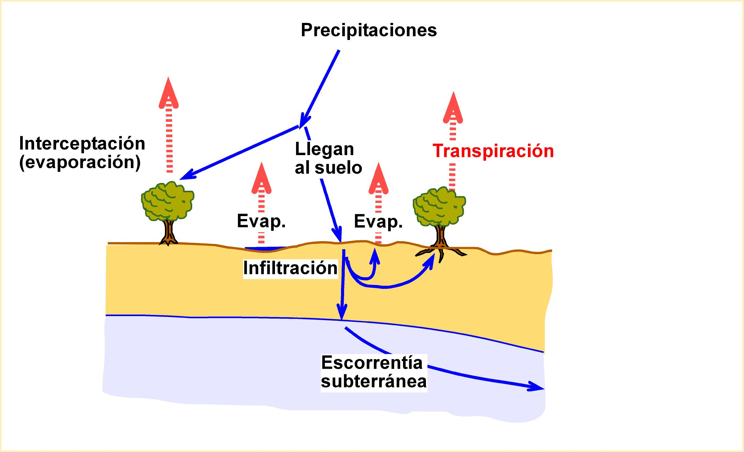
La parte infiltrada puede evaporarse o ser absorbida por las plantas (para volver a la atmósfera –transpiración–). Una pequeña parte escapa y llega a la superficie freática (se convierte en agua subterránea)

Slide 7
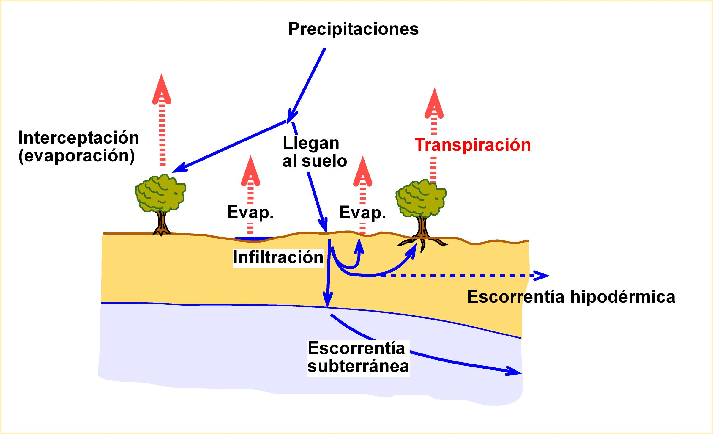
Otra fracción se mueve bajo el suelo sin haber alcanzado la superficie freática (“Escorrentía hipodérmica”)

Slide 8
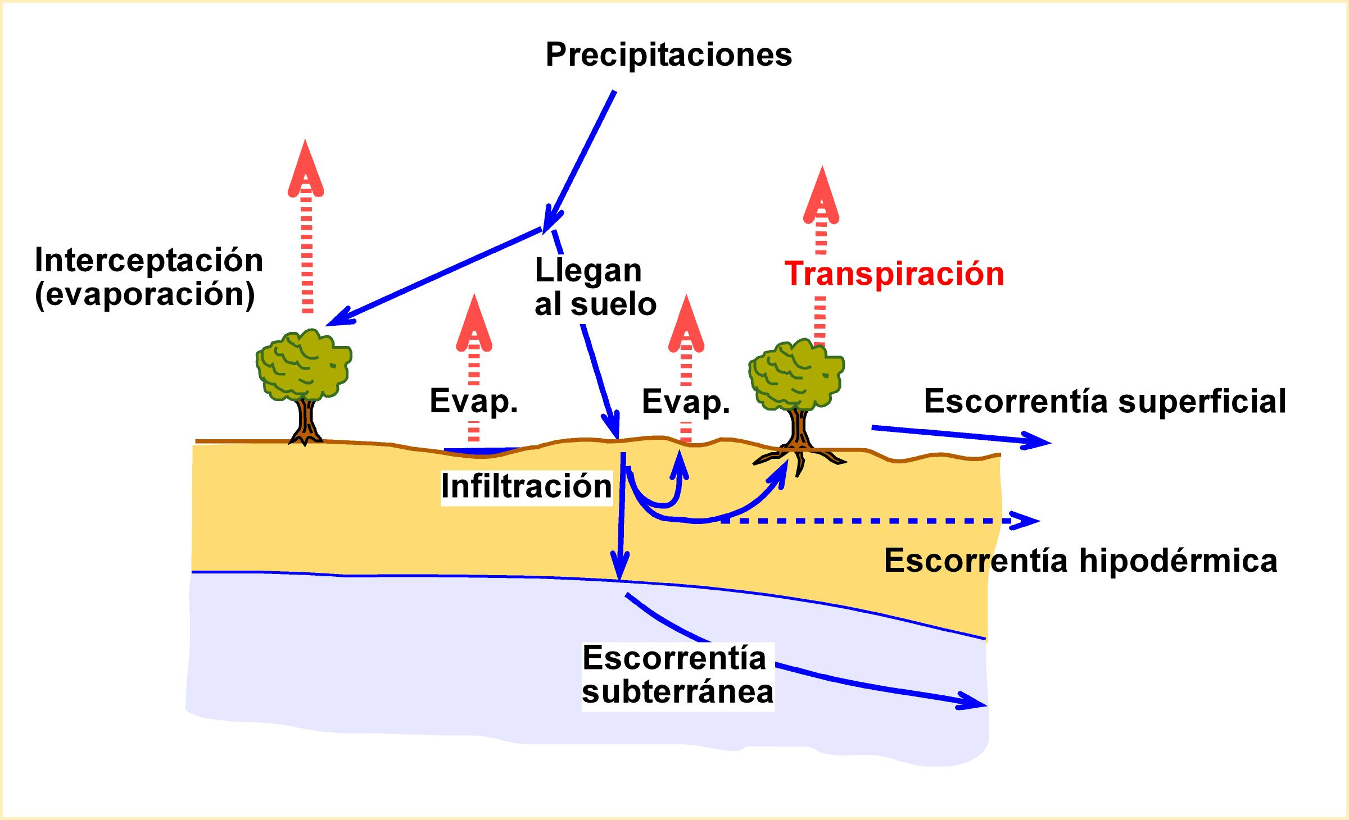
Si la precipitación se prolonga lo suficiente, una parte no puede llegar a infiltrarse (por la humedad previa del suelo) y escurre superficialmente

Slide 9
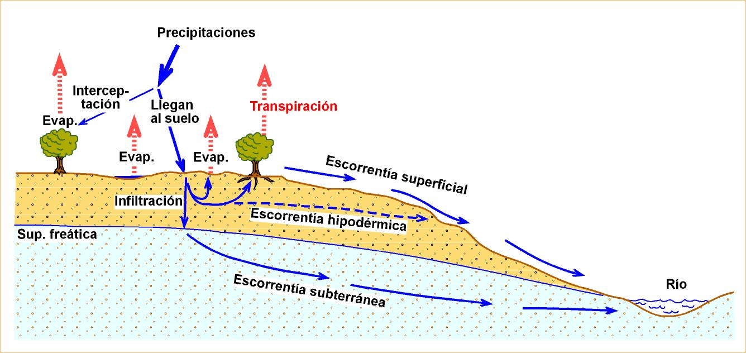
Los tres tipos de escorrentía que hemos visto generalmente acaban alimentando un cauce superficial

Slide 10
Escorrentía hipodérmica
+
Escorrentía superficial
=
Escorrentía directa
(Runoff)
Escorrentía subterránea
+
Escorrentía superficial diferida
=
Escorrentía básica

Slide 11
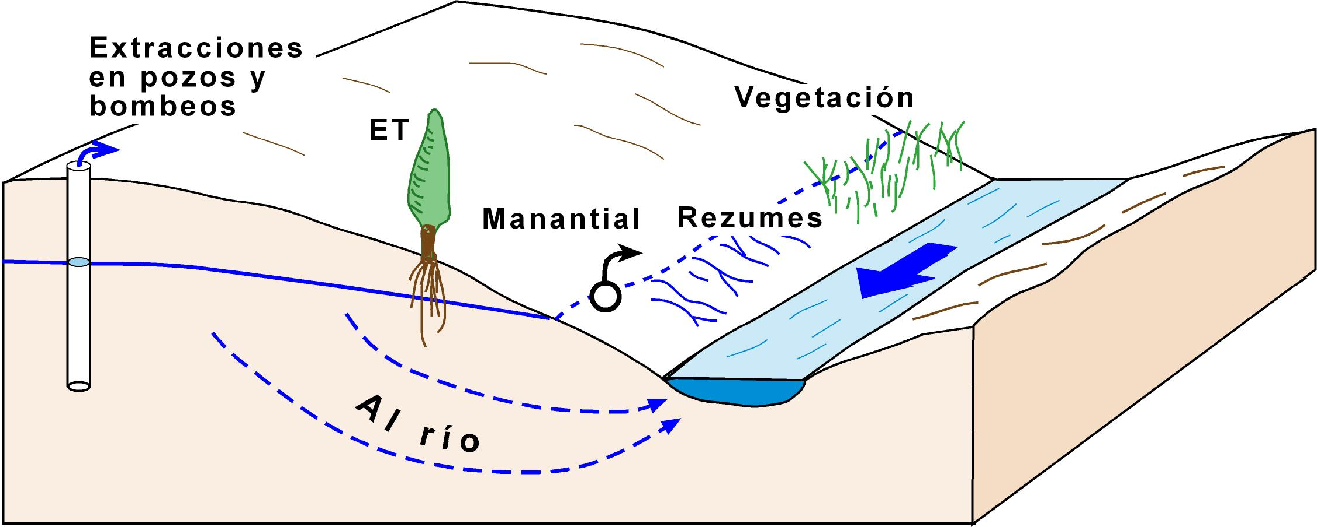
La escorrentía subterránea también puede retornar al ciclo por manantiales, vegetación de raíces largas, rezumes o vegetación en laderas o extraída por captaciones

Slide 12
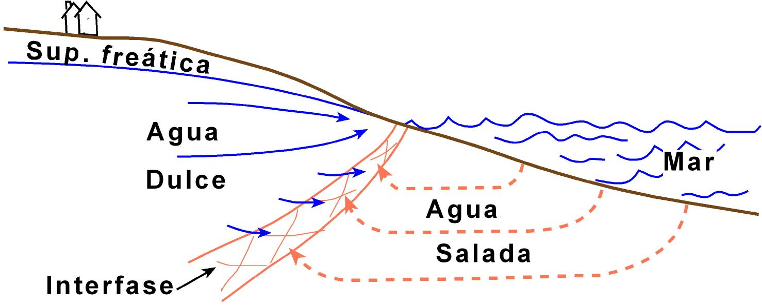

Slide 13
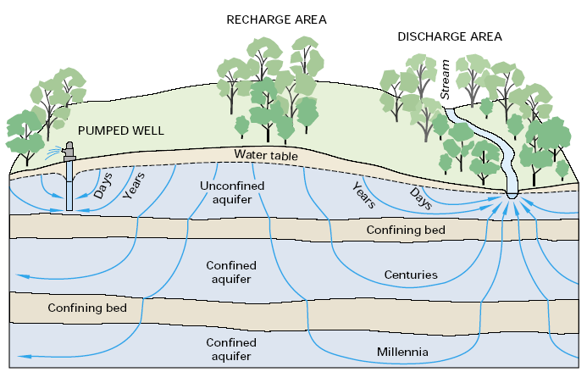
El flujo subterráneo puede ser de metros o kilómetros y con duración de días a milenios

Slide 14
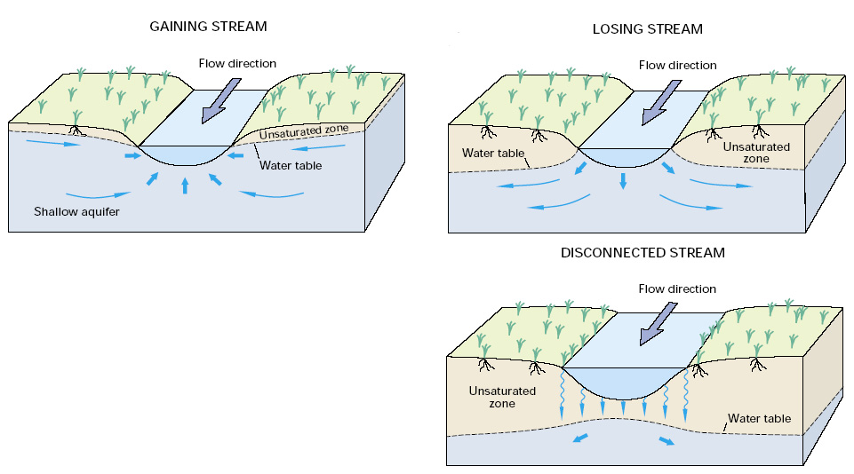
No siempre el flujo subterráneo es hacia el río, en ocasiones es a la inversa: desde el río hacia el terreno

Slide 15
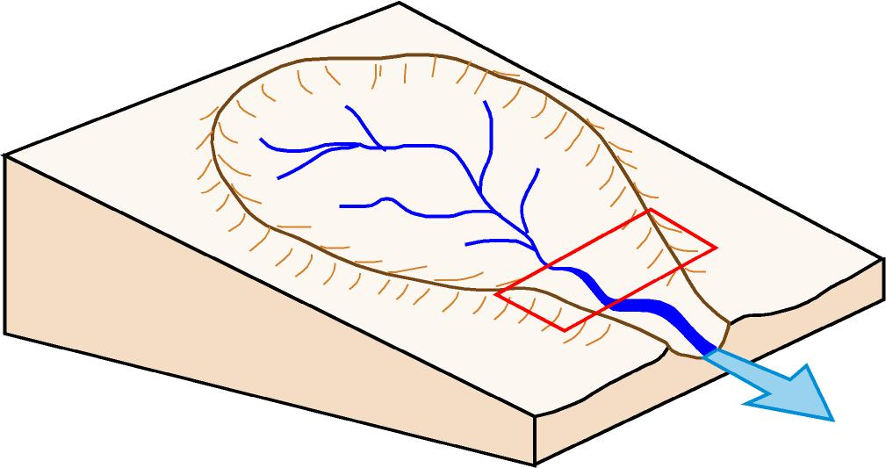
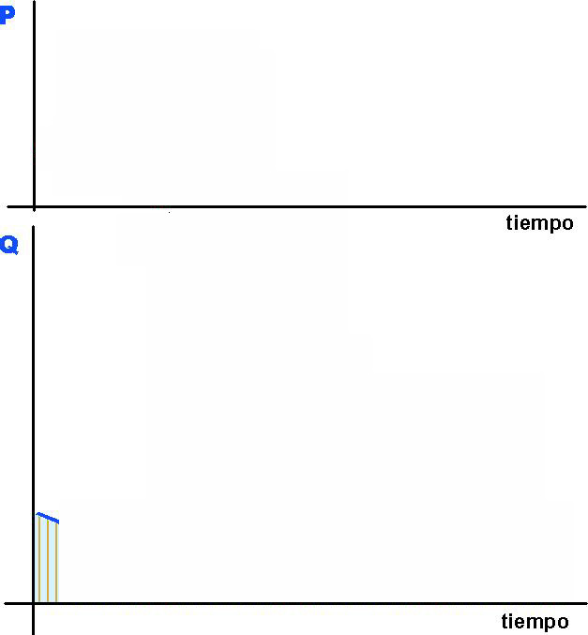
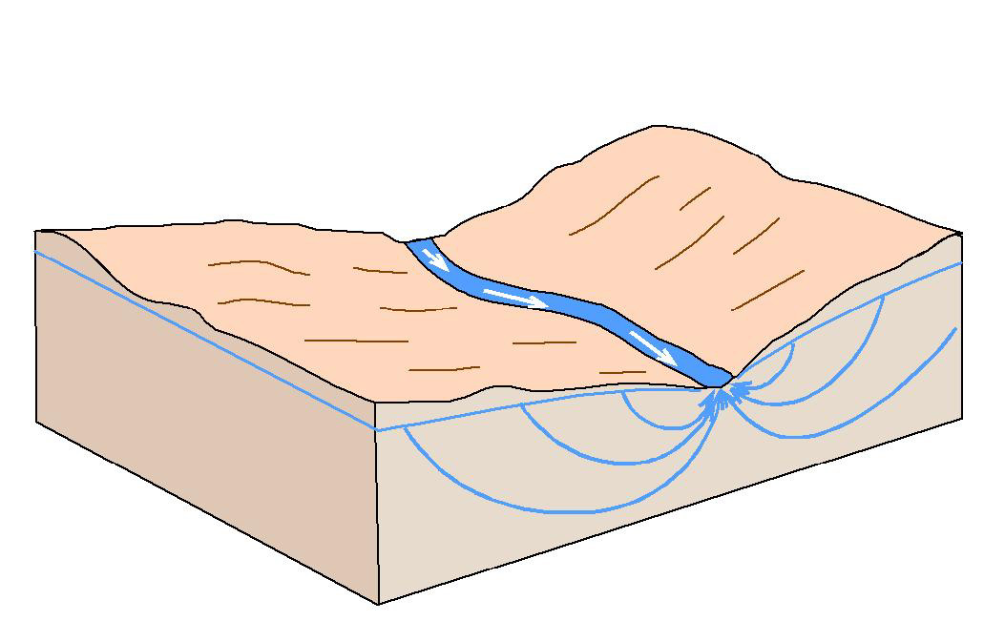
Hietograma
Hidrograma
No está lloviendo, el caudal del río se genera exclusivamente por la escorrentía subterránea (río efluente o ganador)
Notes:
Hidrog0+acuifero rio1

Slide 16
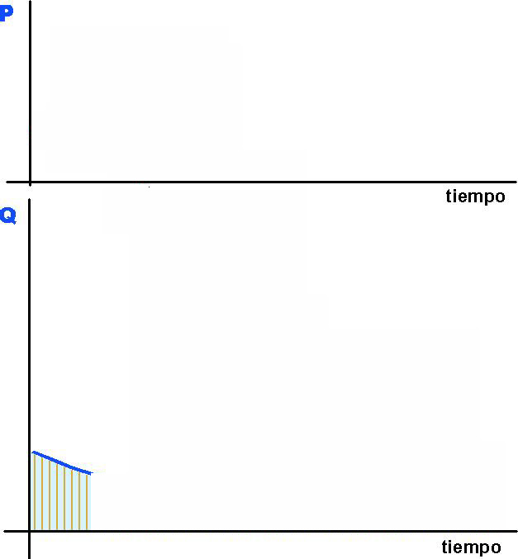
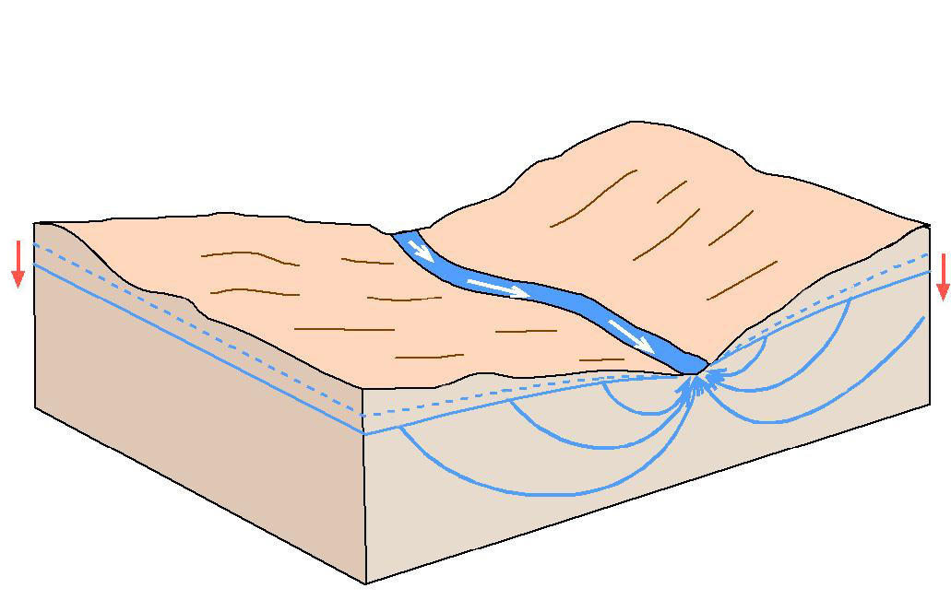
Sigue sin llover, la superficie freática desciende poco a poco: eso hace que el caudal vaya disminuyendo

Slide 17
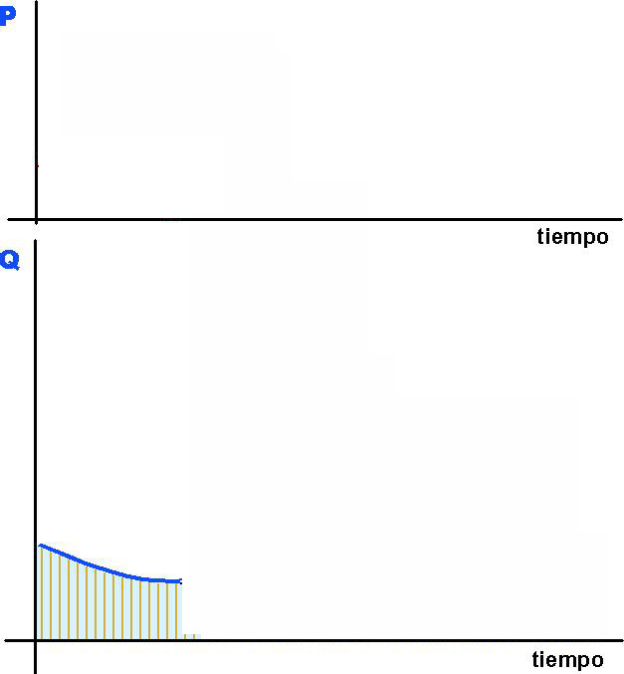
Sigue sin llover, la superficie freática sigue bajando, el caudal sigue disminuyendo

Slide 18
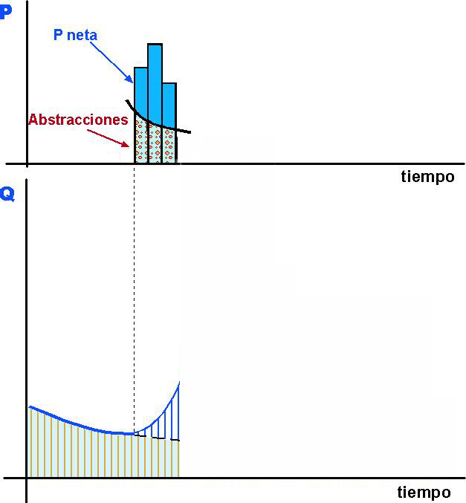
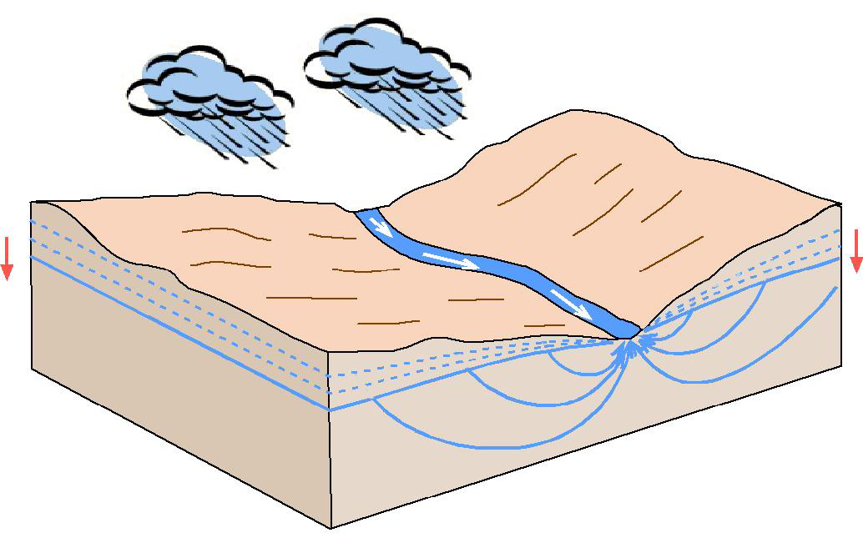
Comienzan las precipitaciones. El caudal comienza a subir, pero la parte aportada por la escorrentía subterránea sigue descendiendo

Slide 19
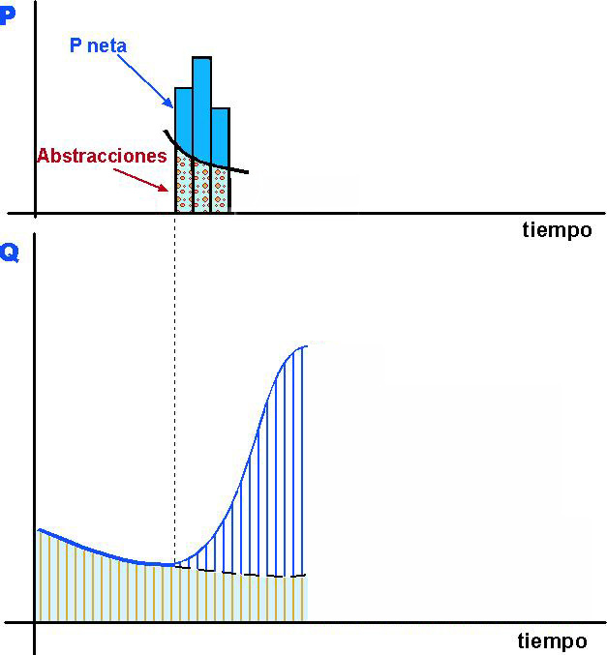
Cesa la precipitación, el caudal alcanza el máximo (llegan las precipitaciones que cayeron en las partes más alejadas de la cuenca) pero la aportación subterránea sigue disminuyendo

Slide 20
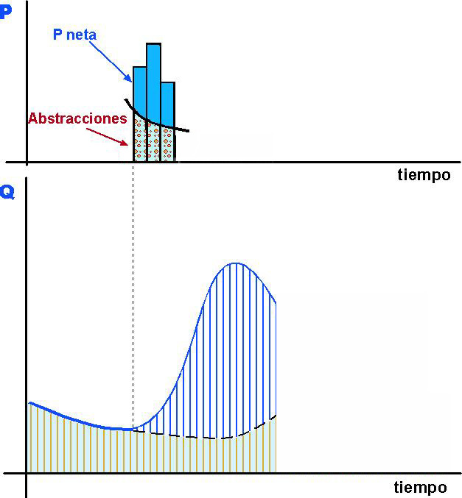
La escorrentía superficial comienza a disminuir. La superficie freática comienza a recuperarse (por infiltración de parte de la lluvia anterior): la aportación subterránea aumenta

Slide 21
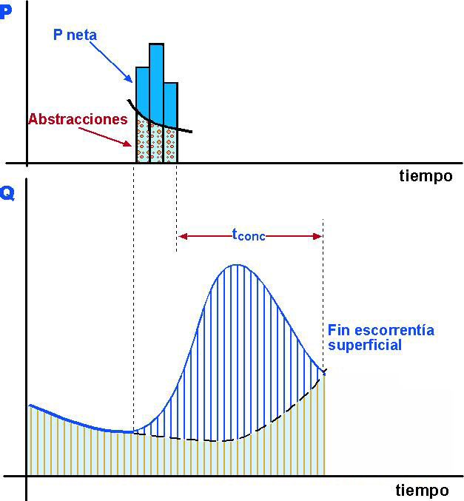
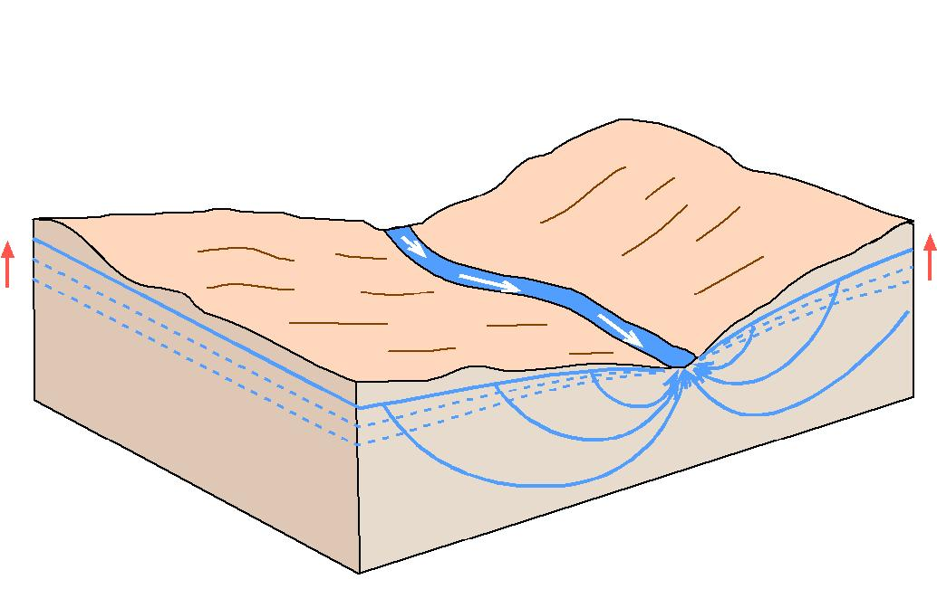
La escorrentía superficial se agota (tiempo concentración), pero la escorrentía subterránea sigue aumentando

Slide 22
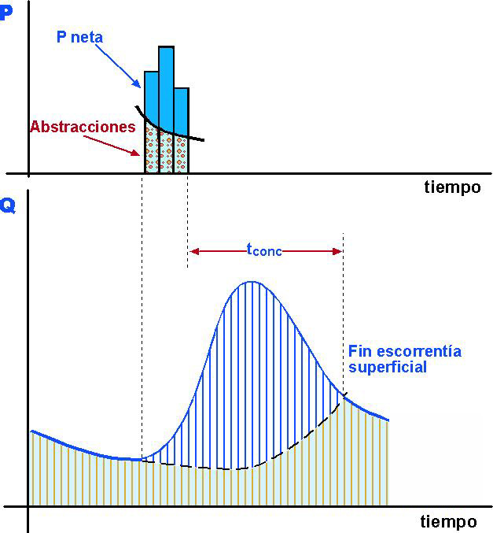
Como en las primeras imágenes, todo el caudal es debido a la escorrentía subterránea, que comienza a disminuir

Slide 23
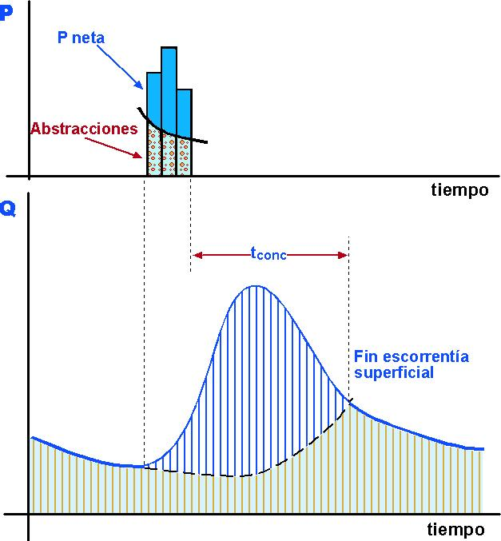
La superficie freática sigue descendiendo, el flujo base disminuye

Slide 24
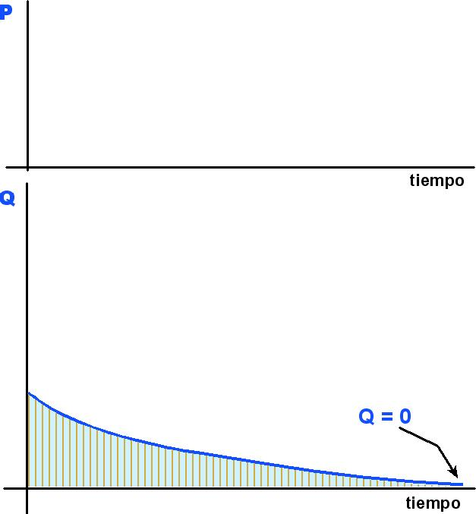
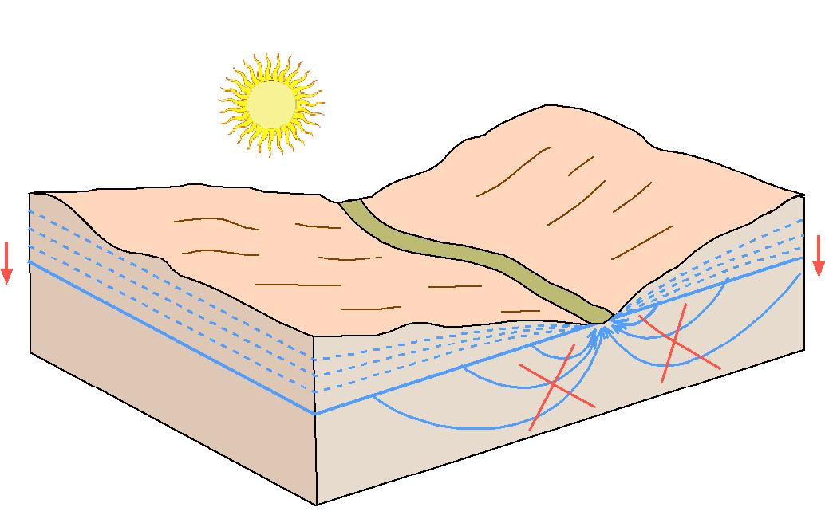
Si la superficie freática llega a la horizontal (no hay gradiente que genere el flujo), la aportación subterránea se hace cero, el río se seca

Slide 25
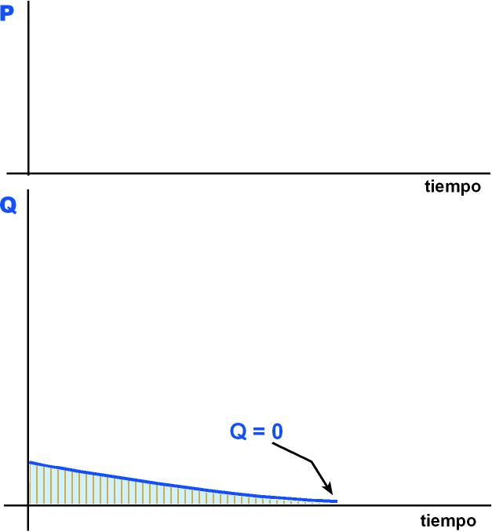
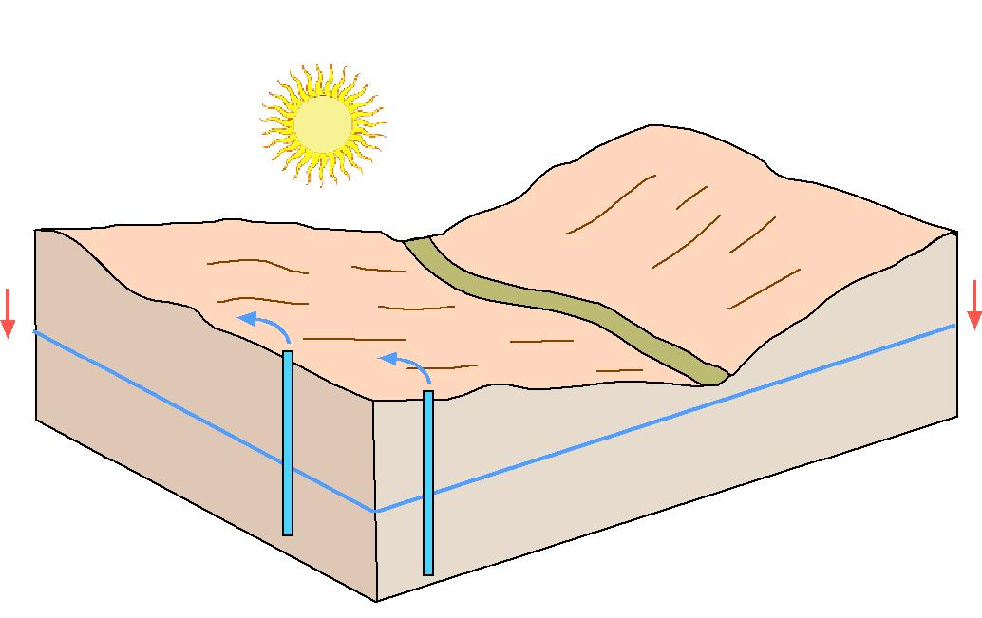
Las extracciones pueden provocar el descenso de la superficie freática por debajo del nivel del río

Slide 26
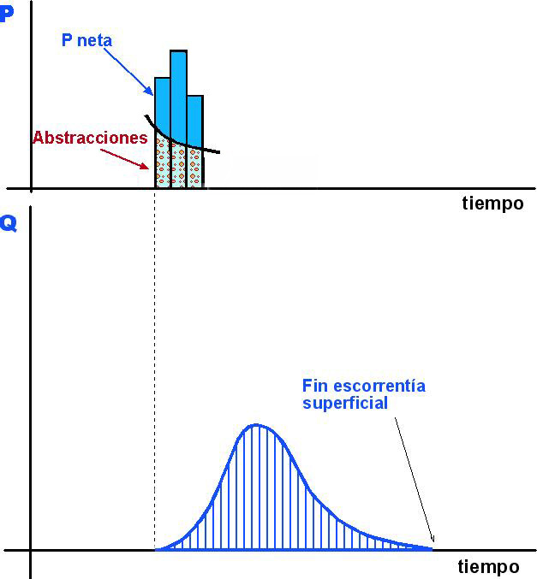
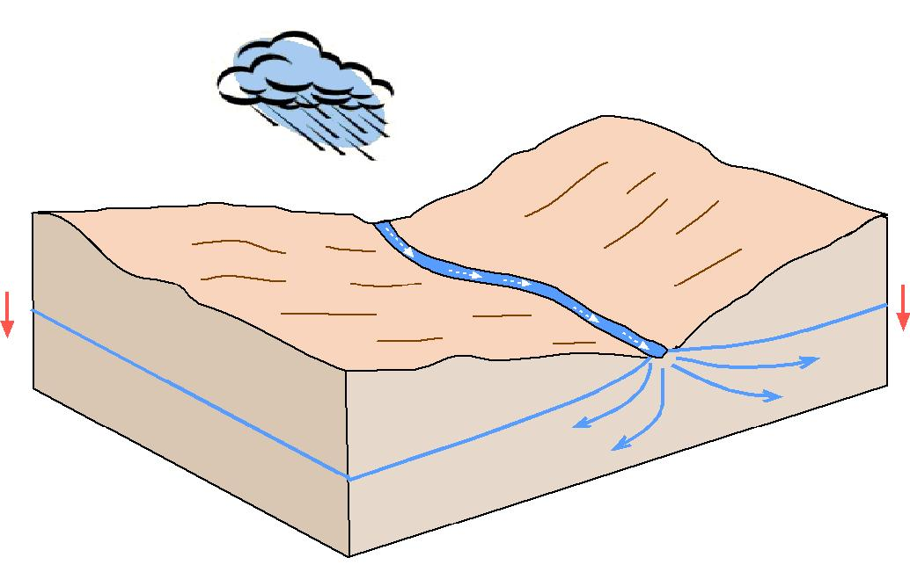
Si ahora se producen precipitaciones, el caudal es debido solamente a la escorrentía superficial, que en parte se infiltra (río influente o perdedor)

Slide 27
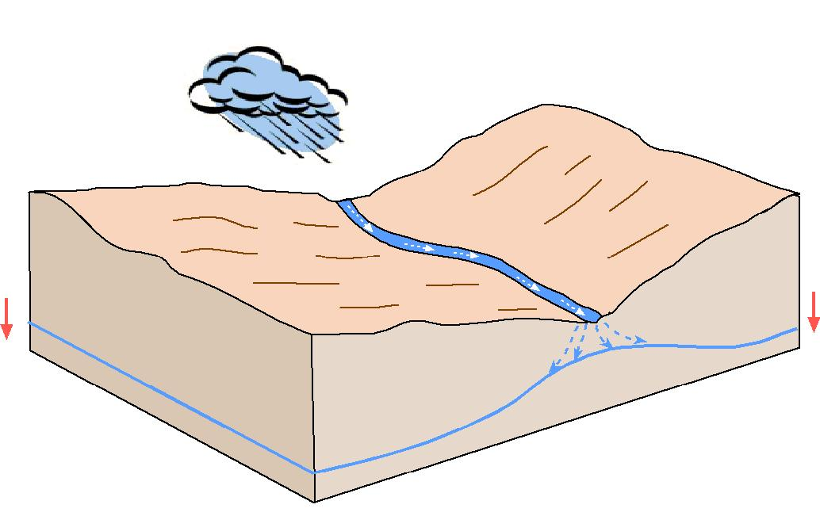
Es probable este otro esquema: río influente sin conexión hidráulica con el acuífero

Slide 28
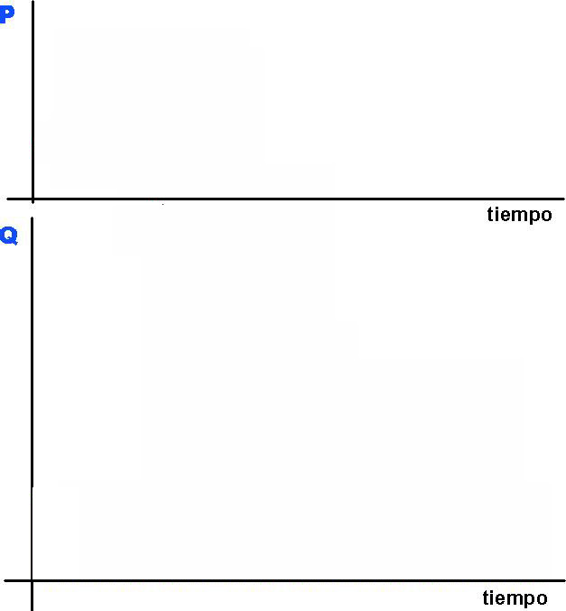
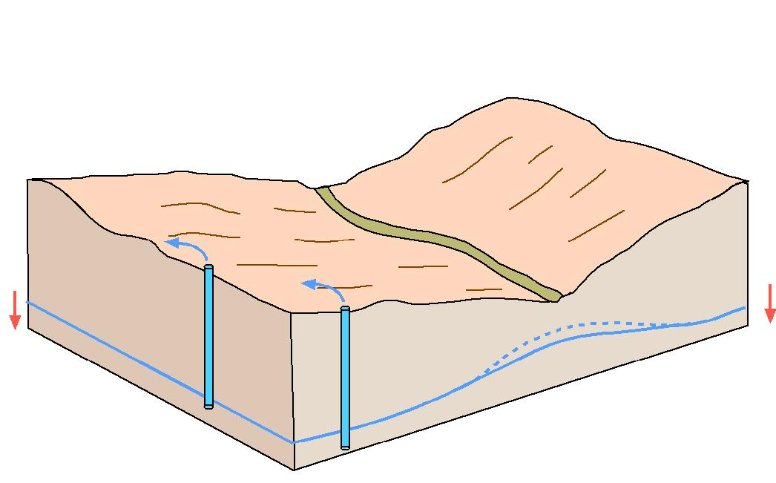
Cuando cesan las precipitaciones el cauce se seca y la superficie freática sigue descendiendo debido a las extracciones

Slide 29
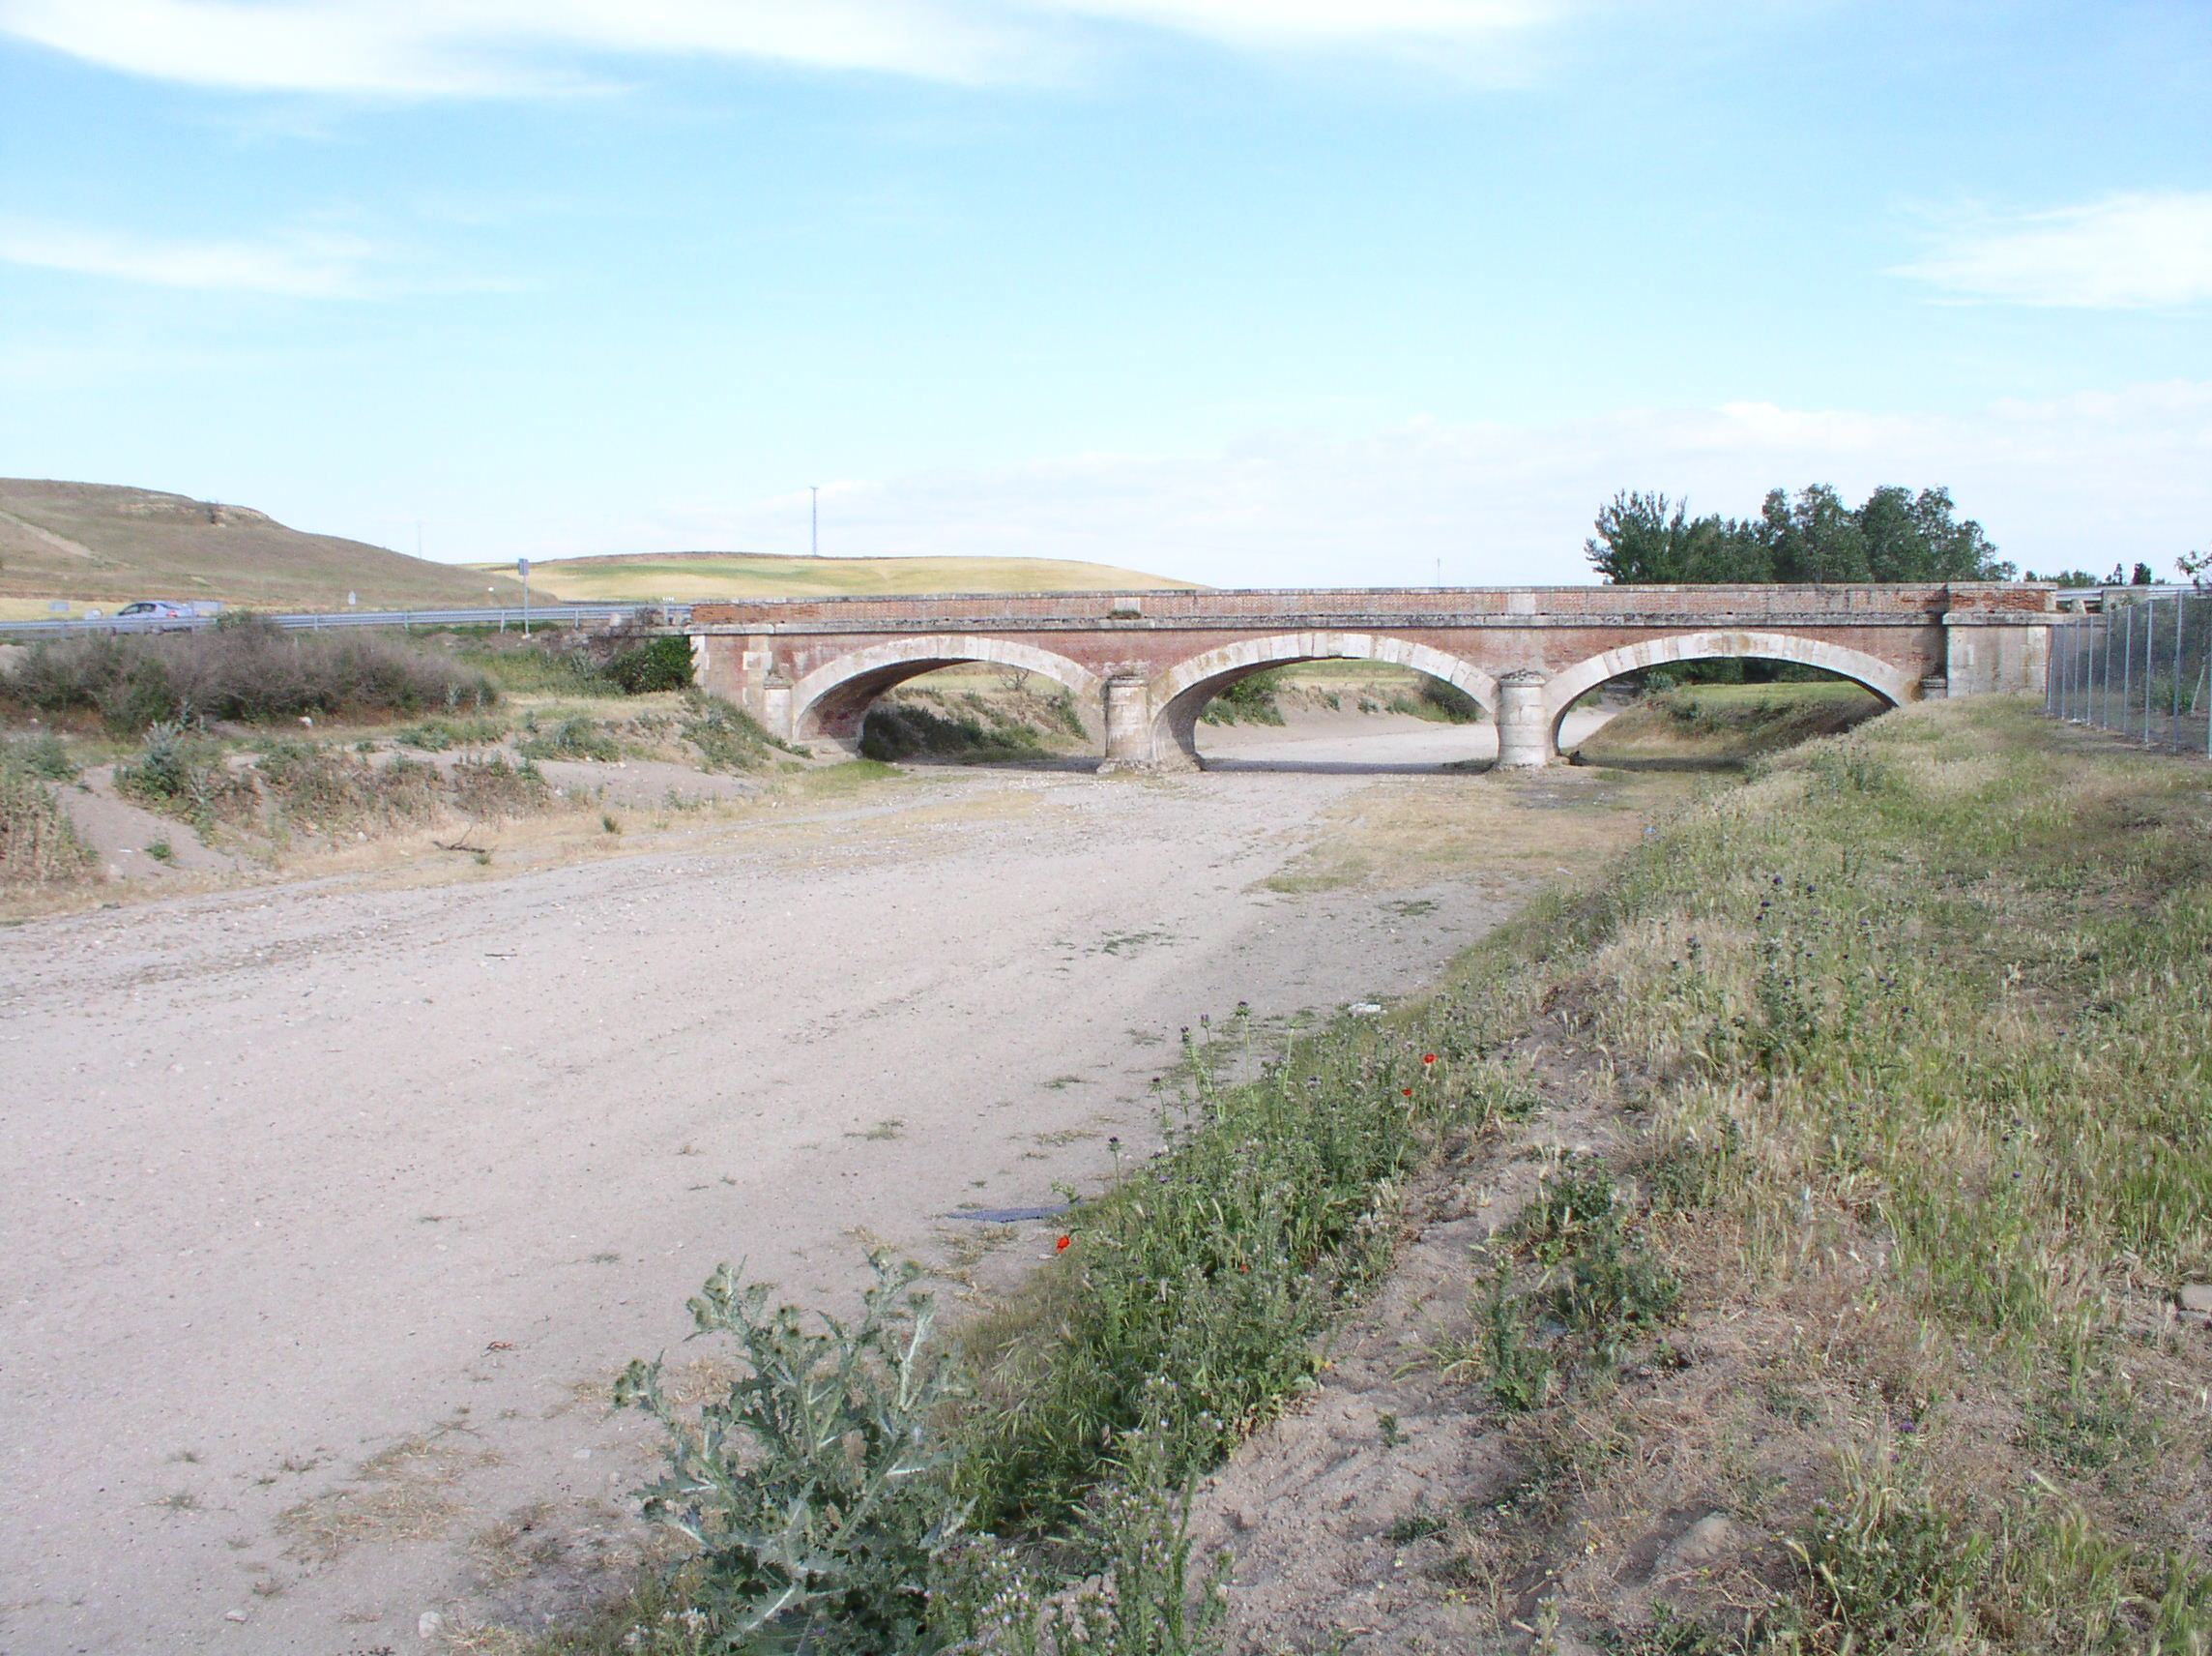

Slide 30
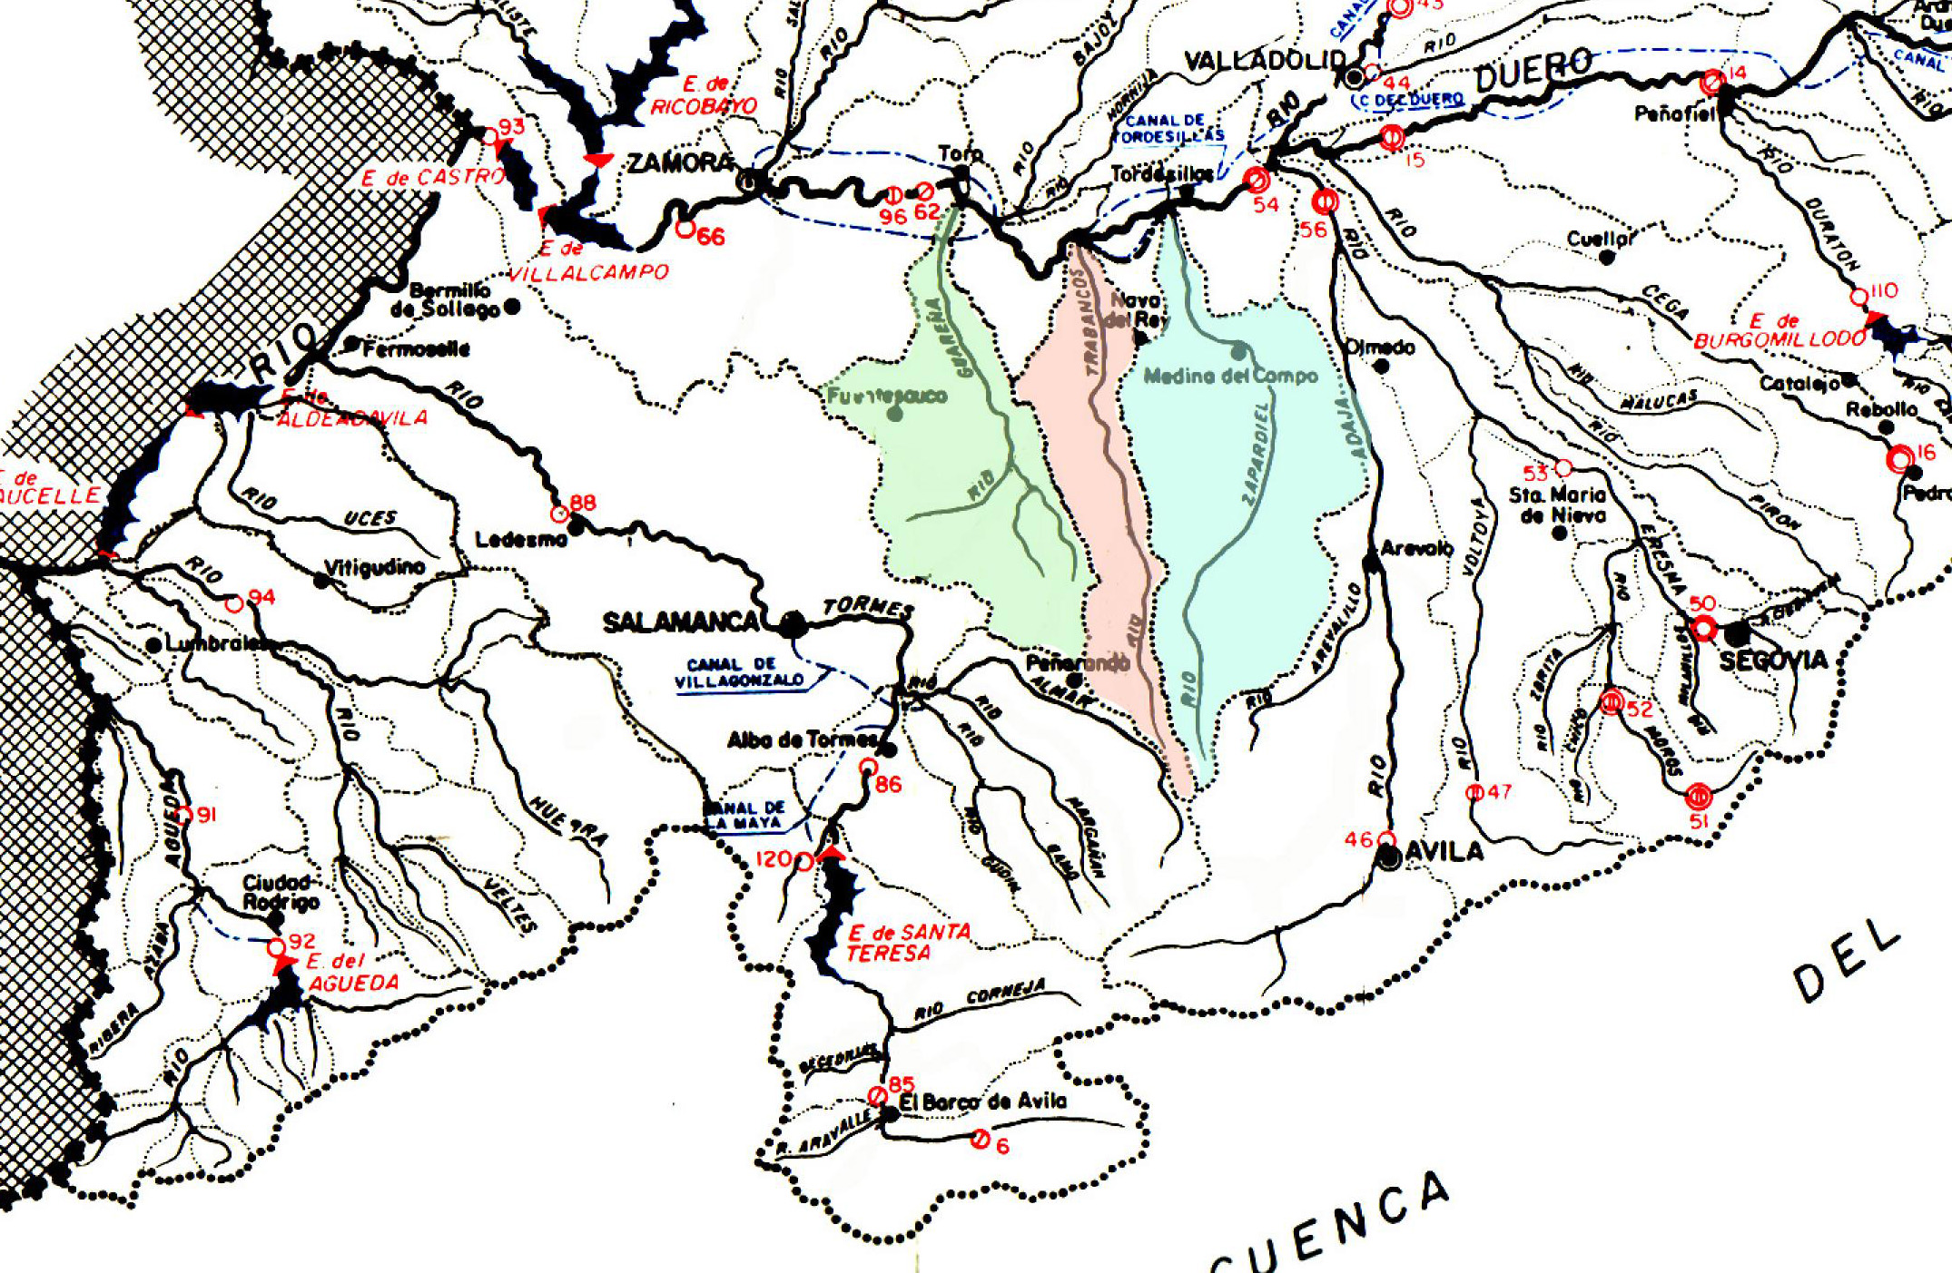

Slide 31
Balance hídrico en una cuenca
Cualquier balance:
Σ Entradas = Σ Salidas + Δ Almacenamiento
Balance hídrico en una cuenca:
Precipitaciones = ET + Escorrentía + Δ Almacenamiento
Tiempo:
Año hidrológico (de Octubre a Septiembre, de Septiembre a Agosto)
Una serie de años hidrológicos ( > 20 años)
Balance para > 20 años:
Precipitaciones = ET + Escorrentía + Δ Almacenamiento
Espacio cerrado:
Cuenca hidrogeológica (aguas superficiales y aguas subterráneas)

Slide 32
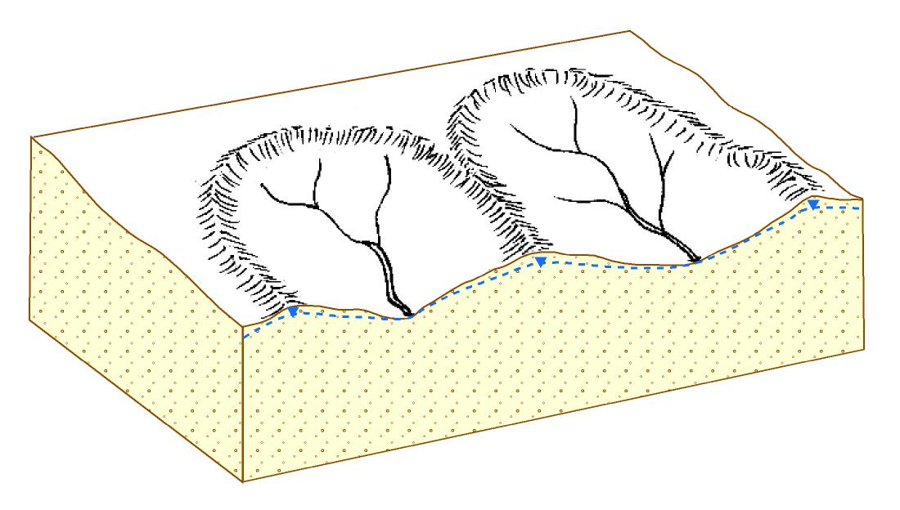
Puede existir transvase subterráneo entre cuencas con subsuelo homogéneo; vemos dos cuencas adyacentes La superficie freática refleja la forma de la topografía: las divisorias de aguas subterráneas coinciden en la vertical de las divisorias superficiales

Slide 33
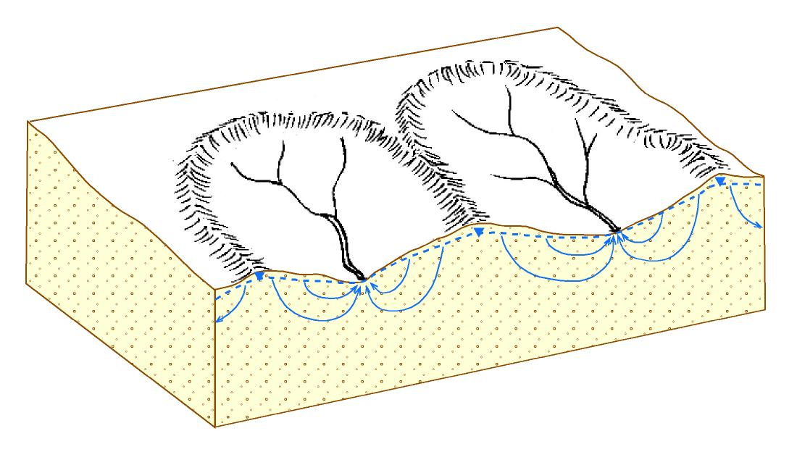
El flujo subterráneo está regido por la superficie freática
y, aunque no existan barreras físicas, las cuencas se comportan como recipientes independientes

Slide 34
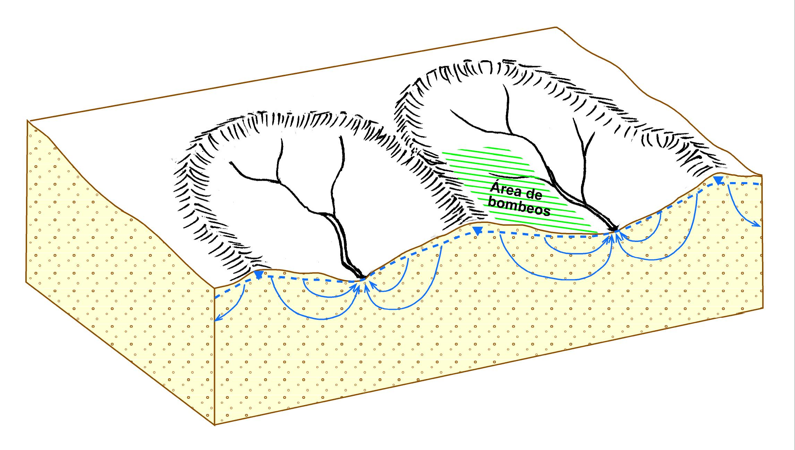
Ahora supongamos que se establece una zona de regadío en la cuenca derecha, con intensos bombeos...

Slide 35
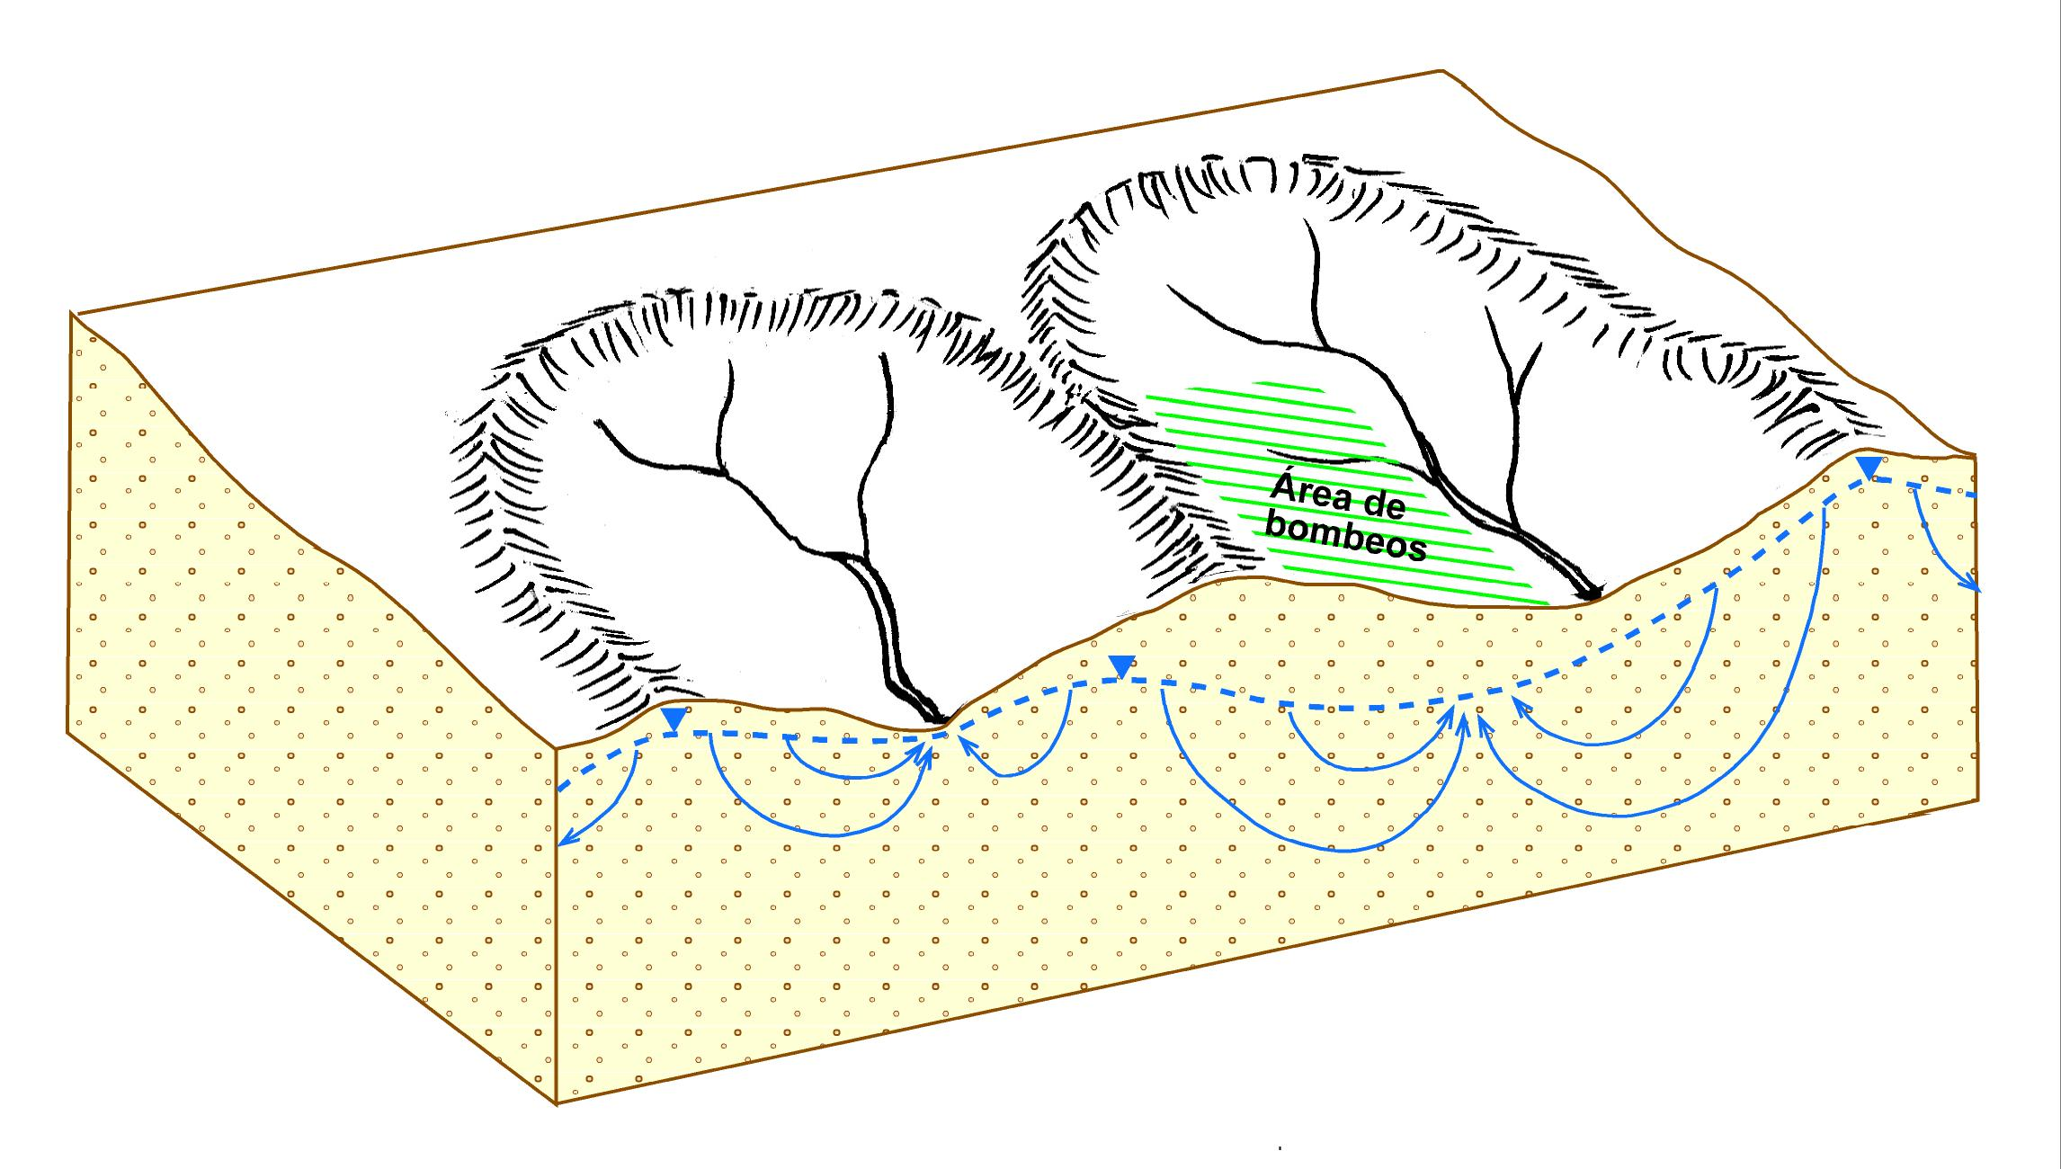
A
el agua infiltrada en A (cuenca izquierda) deberá ser computada en el balance hídrico de la cuenca derecha
Ahora la divisoria subterránea ya no coincide con la superficial,

Slide 36
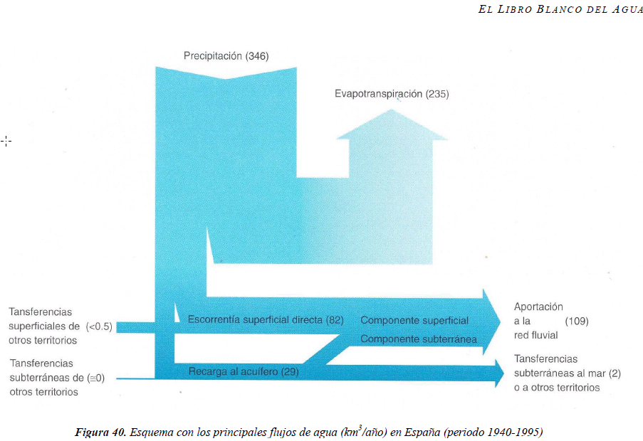
~692 mm
~470 mm (68%)
~164 mm (24%)
~218 mm (31%)
~58 mm (8%)
Para la superficie de España, aprox., km³/año * 2 = mm/año

Slide 37
